Slide 1


CAPÍTULO 3 ALGORITMOS Y ESTRUCTURAS DE CONTROL SELECTIVAS EN LENGUAJE C/C++
Margarita Zambrano, César Villacís, David Alvarado, Luis García, Kevin Topón, Margarita Villacís, Sofía Bayona, Luis Pastor
Universidad de las Fueras Armadas – ESPE
Quito, Ecuador
Universidad Politécnica Salesiana – UPS
Quito, Ecuador
Universidad Rey Juan Carlos – URJC
Madrid, España

Slide 2
Contenido
La sentencia if-else
Problema 3.3. (Aplicación del uso de la sentencia if-else)
Problema 3.4. (Aplicación del uso de la sentencia if-else)
Caso de Estudio 3.2: Evaluar una Función Definida por Partes
Caso de Estudio 3.3: Encontrar el Perímetro, el Semi-perímetro y el Área de un Triángulo
Caso de Estudio 3.4: Encontrar la aceleración de dos objetos conectados mediante una cuerda

Slide 3
La sentencia if-else
La sentencia if-else permite escoger entre dos instrucciones o acciones diferentes, es decir, se elige una sentencia y la otra no se la toma en cuenta (Deitel, H., Deitel, P., 2003).
El formato de esta sentencia tiene la siguiente sintaxis:
Sintaxis 1:
if(expresión)
sentencia1;
else
sentencia2;
expresión : Expresión lógica que determina si la sentencia o acción se ha de ejecutar.
sentencia1 La sentencia o acción se ejecuta si la expresión lógica es verdadera.
sentencia2 La sentencia o acción se ejecuta si la expresión lógica es falsa
Nota: En esta sintaxis no es necesario utilizar llaves ya que se tiene una sola sentencia o instrucción, tanto en el ‘if’ como en el ‘else’.

Slide 4
La sentencia if-else
Sintaxis 2:
if(expresión)
{
sentencia1.1;
sentencia1.2;
…
sentencia1.n;
}
else
{
sentencia2.1;
sentencia2.2;
…
sentencia2.n;
}
expresión :Expresión lógica que determina si la sentencia o acción se ha de ejecutar.
sentencias1: Las acciones o sentencias se ejecutan si la expresión lógica es verdadera.
sentencias2 :Las acciones o sentencias se ejecutan si la expresión lógica es falsa.
Nota: En esta sintaxis es necesario utilizar llaves ya que se tienen varias sentencias o instrucciones, tanto en el ‘if’ como en el ‘else’.

Slide 5
Contenido
La sentencia if-else
Problema 3.3. (Aplicación del uso de la sentencia if-else)
Problema 3.4. (Aplicación del uso de la sentencia if-else)
Caso de Estudio 3.2: Evaluar una Función Definida por Partes
Caso de Estudio 3.3: Encontrar el Perímetro, el Semi-perímetro y el Área de un Triángulo
Caso de Estudio 3.4: Encontrar la aceleración de dos objetos conectados mediante una cuerda

Slide 6
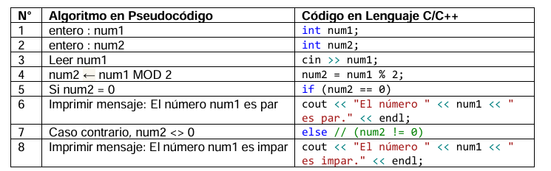
Problema 3.3. (Aplicación del uso de la sentencia if-else)
Problema 3.3: Escribir un programa que permita ver si un número es par o impar, para lo cual se debe utilizar el operador de módulo, que permite obtener el resto de una división entera.

Slide 7
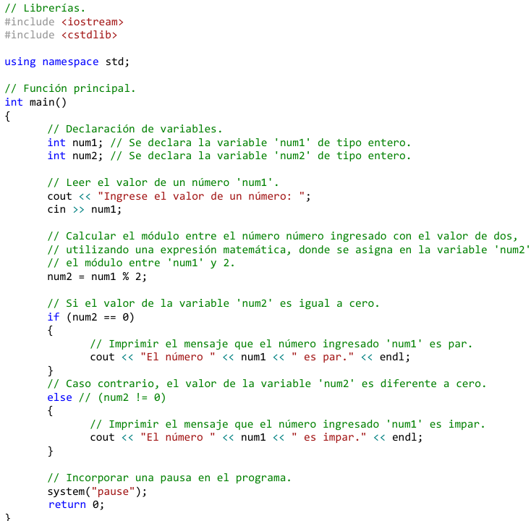
Problema 3.3. (Aplicación del uso de la sentencia if-else)
Programa 3.3. Código del Programa. Fuente: Zambrano M., et al., 2025.

Slide 8


Problema 3.3. (Aplicación del uso de la sentencia if-else)
La Ejecución 3.3.1, correspondiente a la salida del programa, muestra que el número 8 es par.
Ejecución 3.3.1. Salida del Programa. Fuente: Zambrano M., et al., 2025.
La Ejecución 3.3.2, muestra que el número 7 es impar.
Ejecución 3.3.2. Salida del Programa. Fuente: Zambrano M., et al., 2025.

Slide 9
Contenido
La sentencia if-else
Problema 3.3. (Aplicación del uso de la sentencia if-else)
Problema 3.4. (Aplicación del uso de la sentencia if-else)
Caso de Estudio 3.2: Evaluar una Función Definida por Partes
Caso de Estudio 3.3: Encontrar el Perímetro, el Semi-perímetro y el Área de un Triángulo
Caso de Estudio 3.4: Encontrar la aceleración de dos objetos conectados mediante una cuerda

Slide 10
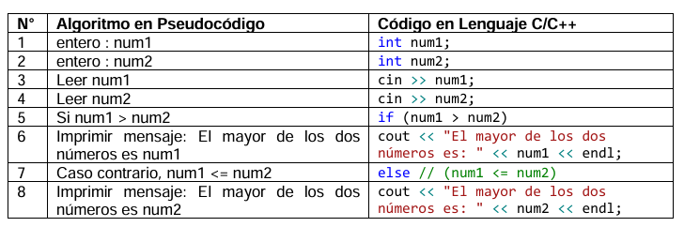
Problema 3.4. (Aplicación del uso de la sentencia if-else)
Escribir un programa que permita calcular el mayor de dos números leídos desde el teclado y visualizarlo en pantalla.

Slide 11
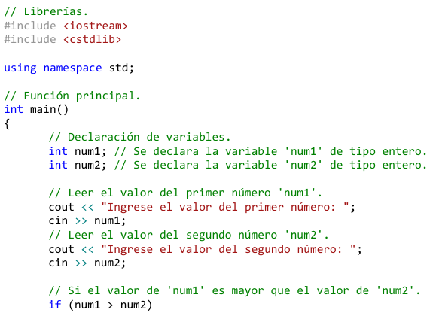
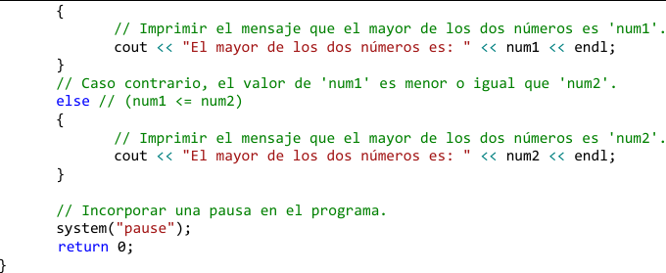
Problema 3.4. (Aplicación del uso de la sentencia if-else)
Programa 3.4. Código del Programa. Fuente: Zambrano M., et al., 2025.

Slide 12


Problema 3.4. (Aplicación del uso de la sentencia if-else)
En la salida de la Ejecución 3.4.1 se puede ver que al ingresar primero el número 84 y luego el número 23, el programa presenta al número 84 como el mayor entre los dos números. De manera similar, en la salida de la Ejecución 3.4.2 se puede ver que al ingresar primero el número 23 y luego el número 84, el programa presenta nuevamente al número 84 como el mayor entre los dos números, por lo que el algoritmo del programa logra su propósito que es encontrar el número mayor entre dos números.
Ejecución 3.4.1. Salida del Programa. Fuente: Zambrano M., et al., 2025.
Ejecución 3.4.2. Salida del Programa. Fuente: Zambrano M., et al., 2025.

Slide 13
Contenido
La sentencia if-else
Problema 3.3. (Aplicación del uso de la sentencia if-else)
Problema 3.4. (Aplicación del uso de la sentencia if-else)
Caso de Estudio 3.2: Evaluar una Función Definida por Partes
Caso de Estudio 3.3: Encontrar el Perímetro, el Semi-perímetro y el Área de un Triángulo
Caso de Estudio 3.4: Encontrar la aceleración de dos objetos conectados mediante una cuerda

Slide 14


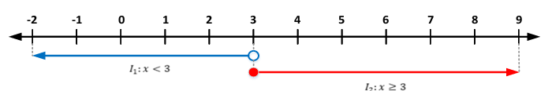
Caso de Estudio 3.2: Evaluar una Función Definida por Partes
A) Problema Dada la función definida por partes 𝑦 = 𝑓(𝑥), calcular el valor de ‘y’ para un valor dado de ‘x’ y visualizarlo en pantalla.
Los dos intervalos de la función se muestran en la Figura 3.2.1 que son:
Figura 3.2.1. intervalos de Función. Fuente: Zambrano M., et al., 2025.

Slide 15
Caso de Estudio 3.2: Evaluar una Función Definida por Partes
B) Análisis
Claramente, se puede ver que la entrada del problema es el valor de ‘x’. Hay una salida requerida: el valor de 𝑓(𝑥)=𝑦. Partiendo de un conocimiento básico de Álgebra, se sabe que hay dos intervalos y dos funciones lineales sobre las cuales se va a evaluar en un punto a la función definida por partes. Las fórmulas requeridas se incluyen en el requerimiento de los datos.

Slide 16
Caso de Estudio 3.2: Evaluar una Función Definida por Partes
B.1) Requerimiento de los Datos
Entradas del Problema
x /* valor de ‘x’ de la función */
Salidas del Problema
y /* valor de ‘y’ de la función */
Fórmulas Relevantes

Slide 17
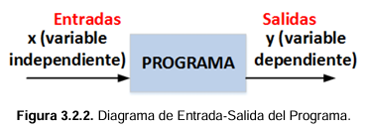
Caso de Estudio 3.2: Evaluar una Función Definida por Partes
B.2) Diagrama de Entrada-Salida
En la Figura 3.2.2 se muestra el diagrama de Entrada-Salida del programa donde se identifican y se diagraman las entradas y salidas del problema como son: a) Entradas: la variable ‘x’ (variable
independiente); b) Salidas: la variable ‘y’ (variable dependiente).
Figura 3.2.2. Diagrama de entrada y Salida del Programa. Fuente: Zambrano M., et al., 2025.

Slide 18
Caso de Estudio 3.2: Evaluar una Función Definida por Partes
C) Diseño
Una vez que se conoce las entradas y las salidas del problema, se deben listar los pasos
necesarios para resolver el problema, es decir, el algoritmo.
Algoritmo
1. Leer el valor de ‘x’.
2. Si el valor de 'x' está dentro del intervalo I1: 𝑥<3.
2.1. Evaluar a la función 𝑓(𝑥)=−𝑥+3 en un punto 'x'.
3. Caso contrario, el valor de 'x' está dentro del intervalo I2: 𝑥≥3.
3.1. Evaluar a la función 𝑓(𝑥)=𝑥−3 en un punto 'x'.
4. Imprimir el valor de la variable ‘x’ y de la variable ‘y’.

Slide 19
Caso de Estudio 3.2: Evaluar una Función Definida por Partes
D) Implementación
Para implementar la solución, se debe escribir el algoritmo como un programa de C/C++ que
contenga toda la información necesaria para completar la traducción a lenguaje máquina. En la
Tabla 3.2.1 se muestra el código del programa en C/C++.

Slide 20
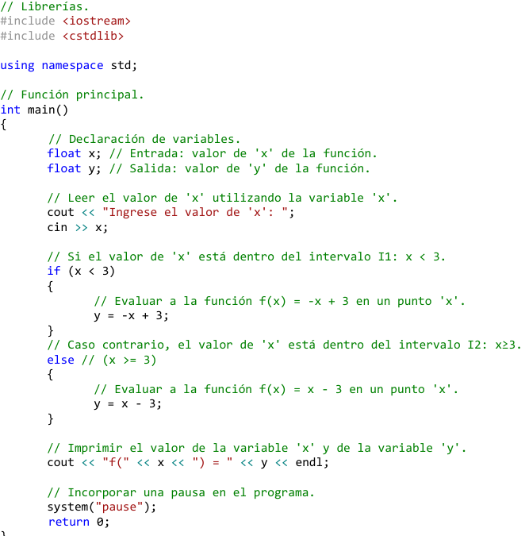
Programa 3.2.1 Código del Programa. Fuente: Zambrano M., et al., 2025.

Slide 21


Caso de Estudio 3.2: Evaluar una Función Definida por Partes
E) Pruebas
La Tabla 3.2.2 y la Tabla 3.2.3 muestran dos ejemplos de la salida del programa, donde se puede
ver que los resultados del programa tienen sentido, comparando estos resultados con los datos
devueltos por una calculadora.
En la salida de la Tabla 3.2.2 se puede ver que al ingresar el valor de ‘x’ igual a 2, se evalúa la
función en el primer intervalo. De manera similar, en la salida Tabla 3.2.3 se puede ver que al
ingresar el valor de ‘x’ igual a 7, se evalúa la función en el segundo intervalo, por lo que el
algoritmo del programa logra su propósito que es evaluar una función definida por partes o a
trozos.
Ejecución 3.2.2. Salida del Programa. Fuente: Zambrano M., et al., 2025.
Ejecución 3.2.3. Salida del Programa. Fuente: Zambrano M., et al., 2025.

Slide 22
Contenido
La sentencia if-else
Problema 3.3. (Aplicación del uso de la sentencia if-else)
Problema 3.4. (Aplicación del uso de la sentencia if-else)
Caso de Estudio 3.2: Evaluar una Función Definida por Partes
Caso de Estudio 3.3: Encontrar el Perímetro, el Semi-perímetro y el Área de un Triángulo
Caso de Estudio 3.4: Encontrar la aceleración de dos objetos conectados mediante una cuerda

Slide 23
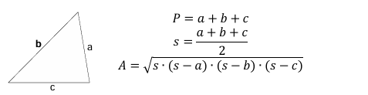
Caso de Estudio 3.3: Encontrar el Perímetro, el Semi-perímetro y el Área de un Triángulo
A) Problema Escribir un programa para calcular e imprimir el perímetro, el semiperímetro y el área de un triángulo. Además, validar la existencia de un triángulo. (Ver Figura 3.3.1)
Figura 3.3.1. Triangulo. Fuente: Zambrano M., et al., 2025.

Slide 24
Caso de Estudio 3.3: Encontrar el Perímetro, el Semi-perímetro y el Área de un Triángulo
Análisis
Claramente, se puede ver que las entradas del problema son los tres lados del triángulo. Hay tres salidas requeridas: el perímetro, el semiperímetro y el área del triángulo. Partiendo de un conocimiento básico de geometría, se sabe que hay una relación entre los tres lados del triángulo con el perímetro, con el semiperímetro y con el área de la figura geométrica. Las fórmulas requeridas se incluyen en el requerimiento de los datos. En esta versión del programa del
triángulo se considera la validación de la existencia de un triángulo cuyo Teorema expresa que un triángulo cualquiera existe si y sólo si la suma de cualquiera de sus dos lados es mayor que el tercer lado: (a + b > c) ∧ (a + c > b) ∧ (b +c > a).

Slide 25
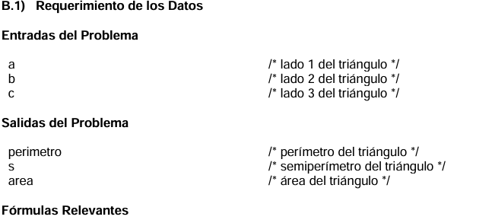
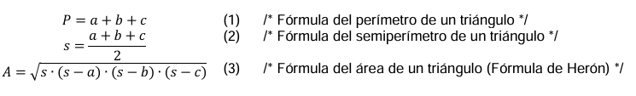
Caso de Estudio 3.3: Encontrar el Perímetro, el Semi-perímetro y el Área de un Triángulo

Slide 26
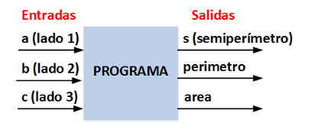
Caso de Estudio 3.3: Encontrar el Perímetro, el Semi-perímetro y el Área de un Triángulo
B.2) Diagrama de Entrada-Salida
En la Figura 3.3.2 se muestra el diagrama de Entrada-Salida del programa donde se identifican y se diagraman las entradas y salidas del problema como son: a) Entradas: la variable ‘a’ (lado 1), la variable ‘b’ (lado 2), la variable ‘c’ (lado 3); b) Salidas: la variable ‘s’ (semiperímetro), la variable ‘perimetro’, la variable ‘area’.
Figura 3.3.2. Entrada y Salida del programa: Zambrano M., et al., 2025.

Slide 27
C) Diseño
Una vez que se conoce las entradas y las salidas del problema, se deben listar los pasos
necesarios para resolver el problema, es decir, el algoritmo.
Algoritmo
1. Leer el lado 1 del triángulo.
2. Leer el lado 2 del triángulo.
3. Leer el lado 3 del triángulo.
4. Si la suma de cualquiera de los dos lados es mayor que el tercero, es decir, si se cumple
la condición del teorema: (a + b > c) ∧ (a + c > b) ∧(b+c > a).
4.1.
Calcular el perímetro.
4.1.1. Asignar la suma de los tres lados del triángulo a la variable ‘perimetro’.
4.2.
4.3.
4.4.
4.5.
Calcular el perímetro.
4.2.1. Asignar la suma de los tres lados del triángulo a la variable ‘perimetro’.
Calcular el semiperímetro.
4.3.1. Asignar el resultado de la división entre el perímetro dividido para dos, a la
variable ‘semiperimetro’.
Calcular el área.
4.4.1. Asignar el valor de la raíz cuadrada del semi-perímetro multiplicado por la
diferencia entre el semi-perímetro por cada uno de los lados del triángulo, a
la variable ‘area’.
Imprimir el valor de la variable ‘perimetro’, de la variable ‘semiperimetro’ y de la
variable ‘area’.
5. Caso contrario, se niega la condición del teorema de existencia de un triángulo, es decir:
! (a +b > c)∧(a+c >b)∧(b+c >a).
5.1.
Imprimir el mensaje de error que el triángulo no existe.

Slide 28
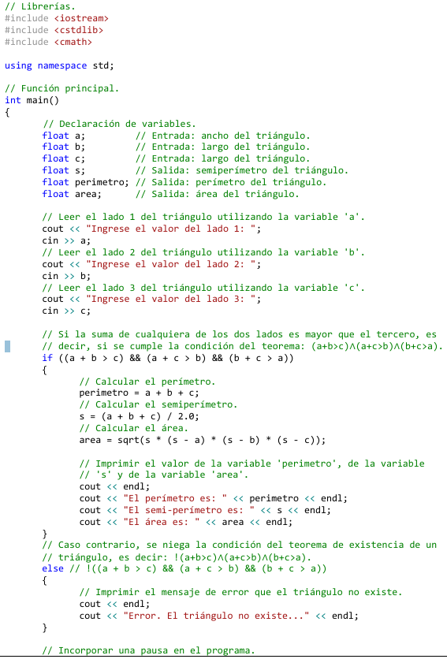
D) Implementación Para implementar la solución, se debe escribir el algoritmo como un programa de C/C++ que contenga toda la información necesaria para completar la traducción a lenguaje máquina. En la Tabla 3.3.1 se muestra el código del programa en C/C++.

Slide 29

Caso de Estudio 3.3: Encontrar el Perímetro, el Semi-perímetro y el Área de un Triángulo
Programa 3.3.1 Código del Programa. Fuente: Zambrano M., et al., 2025.

Slide 30



Caso de Estudio 3.3: Encontrar el Perímetro, el Semi-perímetro y el Área de un Triángulo
E) Pruebas La Tabla 3.3.2, la Tabla 3.3.3 y la Tabla 3.3.4 muestran tres ejemplos de la salida del programa, donde se puede ver que los resultados del programa tienen sentido, comparando estos resultados con los datos devueltos por una calculadora. En la salida de la Tabla 3.3.2 se puede ver que, al ingresar los valores de 3, 4 y 5 en los tres lados obtenemos un triángulo rectángulo donde se puede calcular los valores del perímetro, semiperímetro y del área de dicho triángulo. De manera similar, en la salida de la Tabla 3.3.3 se puede ver que, al ingresar los valores de 3, 3 y 3 en los tres lados obtenemos un triángulo equilátero donde se puede calcular los valores del perímetro, semiperímetro y del área de dicho triángulo. Finalmente, en la salida de la Tabla 3.3.4 se puede ver que, al ingresar los valores de 1, 2 y 3 en los tres lados obtenemos un triángulo que no existe donde no se puede calcular los valores del perímetro, semiperímetro y del área de dicho triángulo.
Ejecución 3.3.2. Salida del Programa. Fuente: Zambrano M., et al., 2025.
Ejecución 3.3.3. Salida del Programa. Fuente: Zambrano M., et al., 2025.
Ejecución 3.3.3. Salida del Programa. Fuente: Zambrano M., et al., 2025.

Slide 31
Contenido
La sentencia if-else
Problema 3.3. (Aplicación del uso de la sentencia if-else)
Problema 3.4. (Aplicación del uso de la sentencia if-else)
Caso de Estudio 3.2: Evaluar una Función Definida por Partes
Caso de Estudio 3.3: Encontrar el Perímetro, el Semi-perímetro y el Área de un Triángulo
Caso de Estudio 3.4: Encontrar la aceleración de dos objetos conectados mediante una cuerda

Slide 32
Caso de Estudio 3.4: Encontrar la aceleración de dos objetos conectados mediante una cuerda
A) Problema
Escribir un programa para calcular e imprimir la magnitud de la aceleración (‘a’) de dos objetos conectados mediante una cuerda, la tensión (‘T’) en la cuerda y la normal (‘n’) de la masa 𝑚2, donde una bola de masa 𝑚1 y un bloque de masa 𝑚2 se unen mediante una cuerda ligera que pasa sobre una polea sin fricción de masa despreciable, como se muestra en la Figura 3.4.1. El
bloque se encuentra sobre un plano inclinado sin fricción de ángulo θ (‘theta’) en grados. A continuación, se presentan las ecuaciones que calculan los elementos solicitados. (Problema adaptado de Serway y Jewett, 2005; pp. 118; Ejemplo 5.10).
Figura 3.2.1. intervalos de Función. Fuente: Zambrano M., et al., 2025.

Slide 33
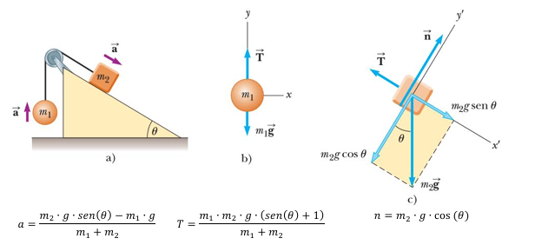

Caso de Estudio 3.4: Encontrar la aceleración de dos objetos conectados mediante una cuerda
Figura 3.4.1. (a) Dos objetos conectados mediante una cuerda ligera sobre una polea sin fricción. (b) Diagrama de cuerpo libre para la bola. (c) Diagrama de cuerpo libre para el bloque (Serway y Jewett, 2005; pp. 118; Ejemplo

Slide 34
Caso de Estudio 3.4: Encontrar la aceleración de dos objetos conectados mediante una cuerda
B) Análisis
Claramente, se puede ver que las entradas del problema son la masa 𝑚1, la masa 𝑚2 y el ángulo θ (‘theta’) en grados. Hay tres salidas requeridas: la aceleración, la tensión y la normal (‘n’) de la masa 𝑚2. Partiendo de un conocimiento básico de Física, se sabe que hay una relación entre la masa 𝑚1, la masa 𝑚2 y el ángulo θ (‘theta’) del plano inclinado con la aceleración, la tensión y la normal. Las fórmulas requeridas se incluyen en el requerimiento de los datos.

Slide 35
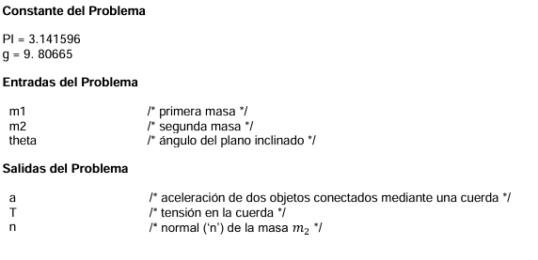
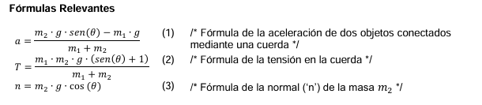
Caso de Estudio 3.4: Encontrar la aceleración de dos objetos conectados mediante una cuerda
B.1) Requerimiento de los Datos

Slide 36
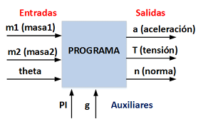
Caso de Estudio 3.4: Encontrar la aceleración de dos objetos conectados mediante una cuerda
En la Figura 3.4.2 se muestra el diagrama de Entrada-Salida del programa donde se identifican y se diagraman las entradas, salidas y auxiliares del problema como son: a) Entradas: la variable ‘m1’ (primera masa), la variable ‘m2’ y la variable ‘theta’ (ángulo del plano inclinado); b) Salidas: las variables ‘a’ (aceleración), ‘T’ (tensión) y ‘n’ (normal); c) Auxiliares: la constante ‘PI’ y la constante ‘g’ (gravedad)
Figura 3.4.2. Diagrama de Entrada-Salida del Programa. Fuente : Zambrano M., et al., 2025.

Slide 37
C) Diseño
Una vez que se conocen las entradas y las salidas del problema, se deben listar los pasos necesarios para resolver el problema, es decir, el algoritmo.
Algoritmo
Imprimir el mensaje de información: “Aceleración de dos objetos conectados mediante una cuerda”.
Leer el valor de la primera masa, utilizando la variable ‘m1’.
Leer el valor de la segunda masa, utilizando la variable ‘m2’.
Leer el valor del ángulo theta del plano inclinado en grados, utilizando la variable ‘theta’.
Convertir el ángulo theta de grados a radianes. 5.1. Asignar a la variable ‘theta’ el producto del ángulo theta por la constante PI y dividirlo para el valor de 180 grados.
Si la suma entre las masas ‘m1’ y ‘m2’ es diferente de cero: 6.1. Calcular la aceleración de dos objetos conectados mediante una cuerda. 6.1.1. Asignar a la variable ‘a’ (aceleración) los valores que contempla la fórmula de la aceleración (1), según la Física Clásica. 6.2. Calcular la tensión en la cuerda. 6.2.1. Asignar a la variable ‘T’ (tensión) los valores que contempla la fórmula de la tensión (2), según la Física Clásica. 6.3. Calcular el valor de la normal de la masa ‘m2’. 6.3.1. Asignar a la variable ‘n’ (normal) los valores que contempla la fórmula de la normal (3), según la Física Clásica. 6.4. Imprimir el valor de la variable ‘a’ (aceleración), de la variable ‘T’ (tensión) y de la variable ‘n’ (normal).
Caso contrario, la suma entre las masas ‘m1’ y ‘m2’ es igual a cero. 7.1. Imprimir el mensaje de error: “Error en el ingreso de los valores de las masas”.

Slide 38
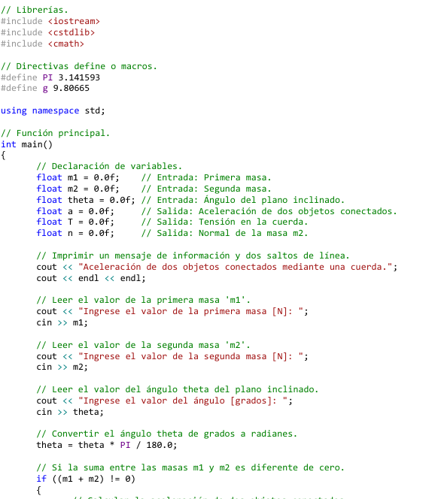
D) Implementación
Para implementar la solución, se debe escribir el algoritmo como un programa de C/C++ que contenga toda la información necesaria para completar la traducción a lenguaje máquina. En la Tabla 3.4.1 se muestra el código del programa en C/C++. Tabla 3.4.1. Programa que calcula la aceleración de dos objetos conectados mediante una cuerda, la tensión y la normal.

Slide 39
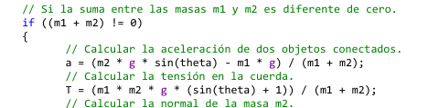
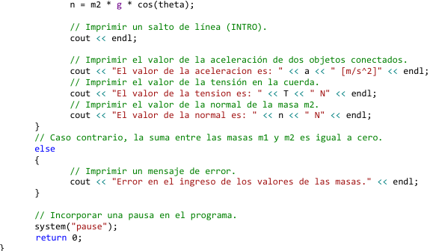
Caso de Estudio 3.4: Encontrar la aceleración de dos objetos conectados mediante una cuerda
Programa 3.4.1 Código del Programa. Fuente: Zambrano M., et al., 2025.

Slide 40
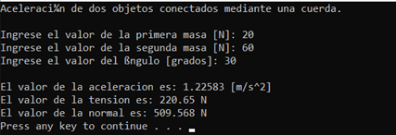
Caso de Estudio 3.4: Encontrar la aceleración de dos objetos conectados mediante una cuerda
E) Pruebas En la Tabla 3.4.2 se muestra un ejemplo de la salida del programa, donde se puede ver que los resultados del programa tienen sentido, comparando estos resultados con los datos devueltos por una calculadora científica.
Ejecución 3.4.2. Salida del Programa. Fuente: Zambrano M., et al., 2025.

Slide 41

Pensamiento
Científico de la Computación
“Todo el mundo debería saber programar”
Figura 32. Universidad de las Fuerzas Armadas - ESPE.
Fuente: https://economipedia.com/definiciones/steve-jobs.html

Slide 42
¿Preguntas?
!Gracias!

